Slide 1
Мастер – класс «Технология Эбру»
Воспитатель: Афонина Наталия Александровна

Slide 2
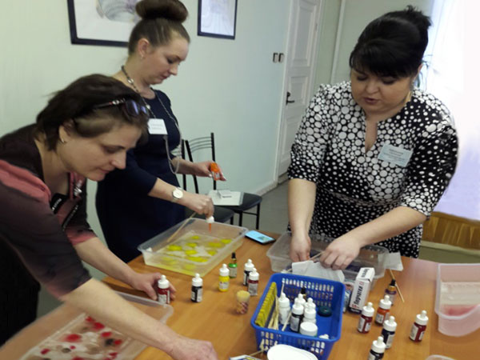
Эбру (акварисование) - это технология рисования по поверхности воды специальными нетонущими красками.

Slide 3
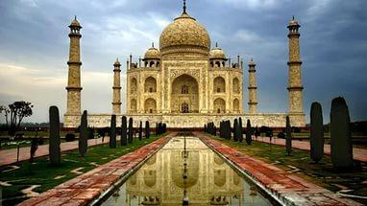
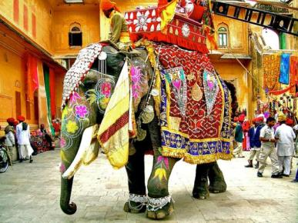
Из истории возникновения
Эбру зародилось в Средней Азии (по некоторым данным , в Индии).
В глубокой древности и в последующем распространилось на территорию Пакистана и Турции.

Slide 4
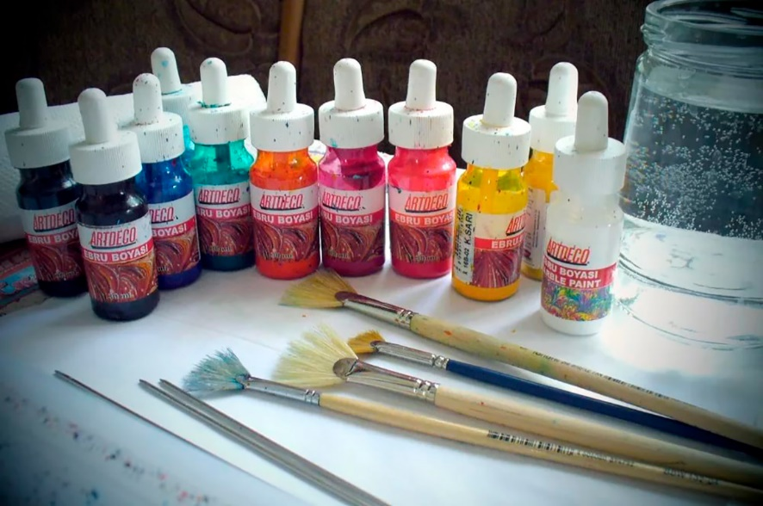
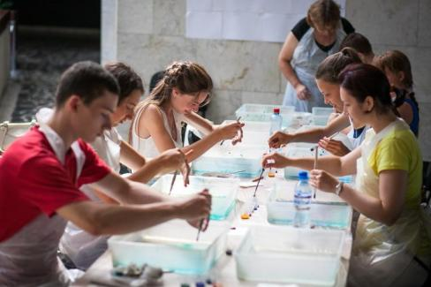
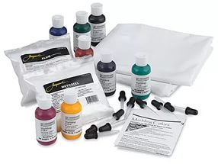
В технике Эбру используются только натуральные материалы

Slide 5
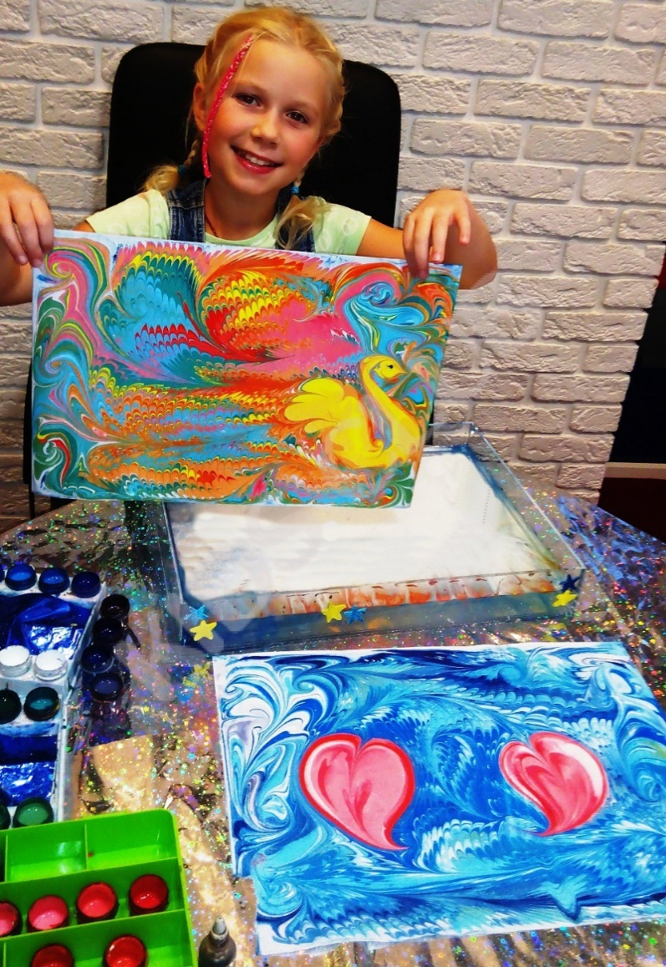
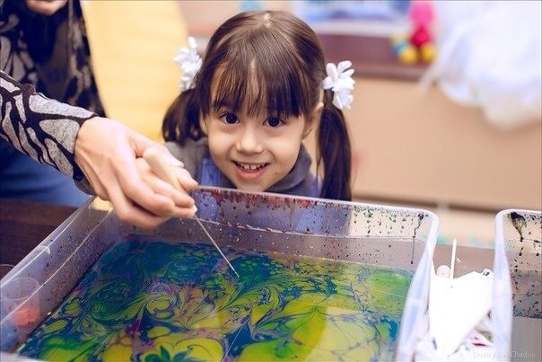
Дети воспринимают сам процесс как настоящее волшебство! Волшебство цвета!

Slide 6
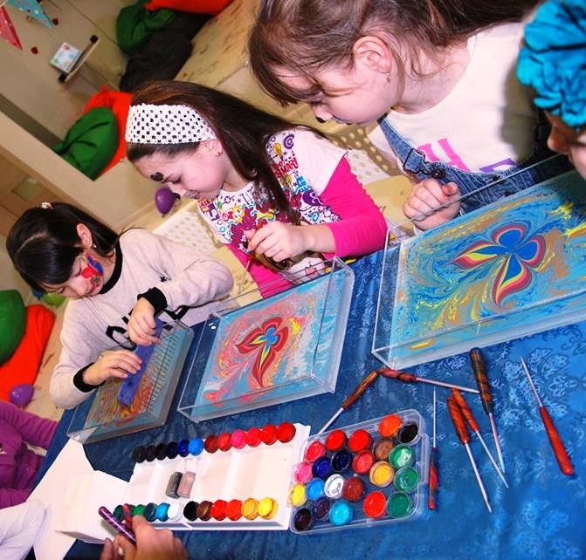
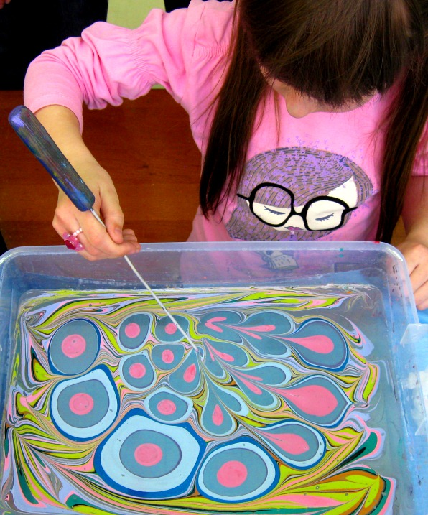
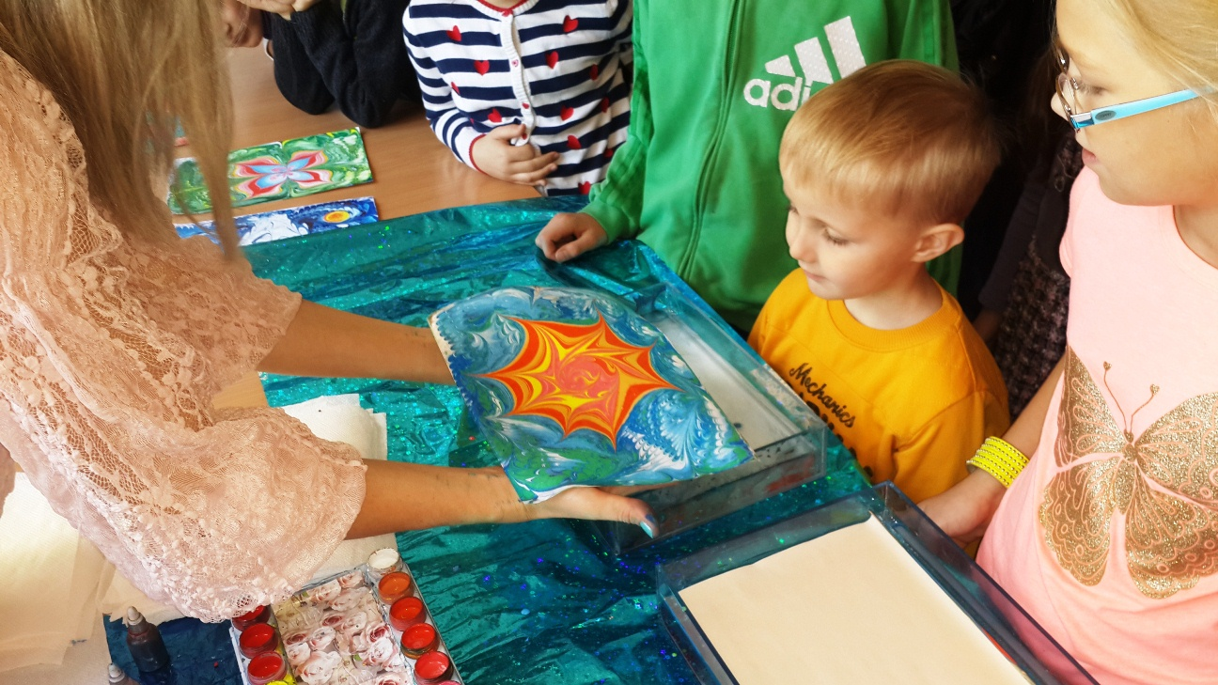
Эбру безгранично и неповторимо – нет двух одинаковых рисунков, каждый раз получается новое сочетание – цветов, оттенков, форм...

Slide 7
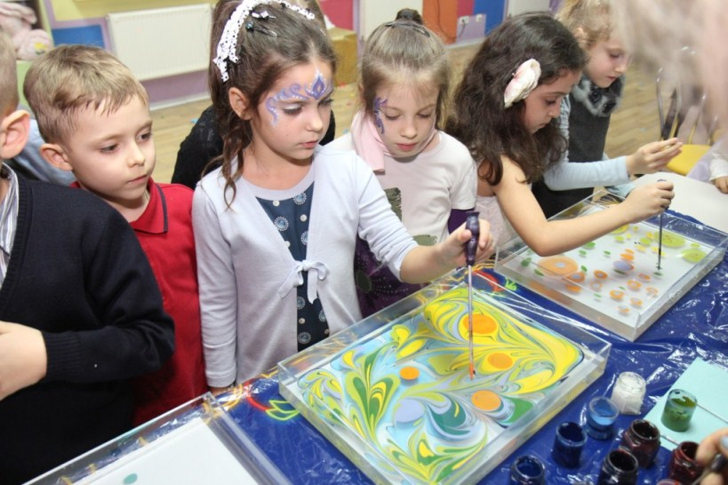
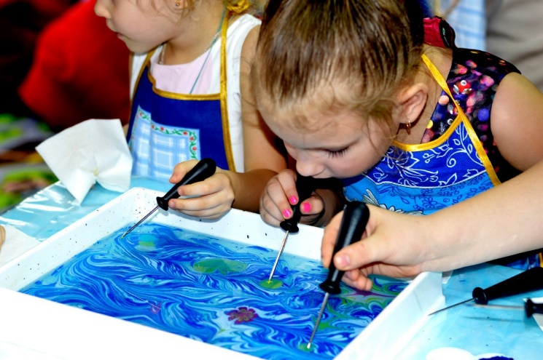
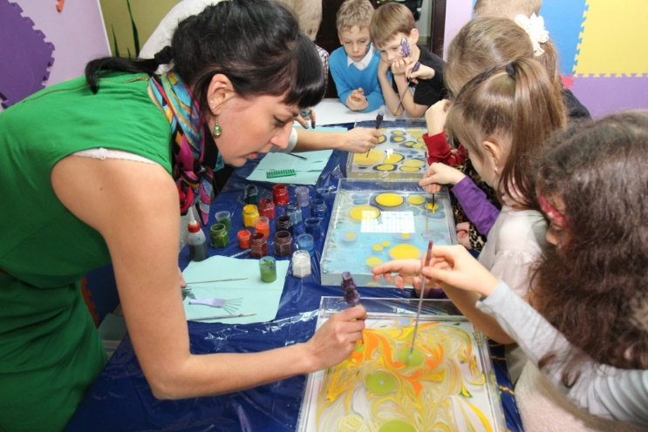
Благодаря акварисованию детская фантазия и воображение, инициативность и самостоятельность развиваются с космической скоростью, развивается ориентировочно – исследовательская деятельность, фантазия, память, эстетический вкус, познавательные способности, самостоятельность.

Slide 8
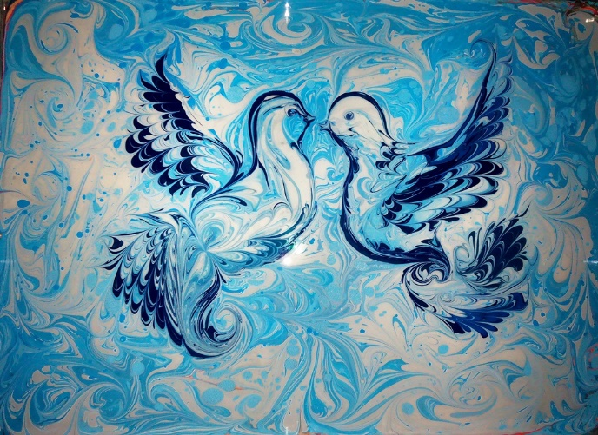
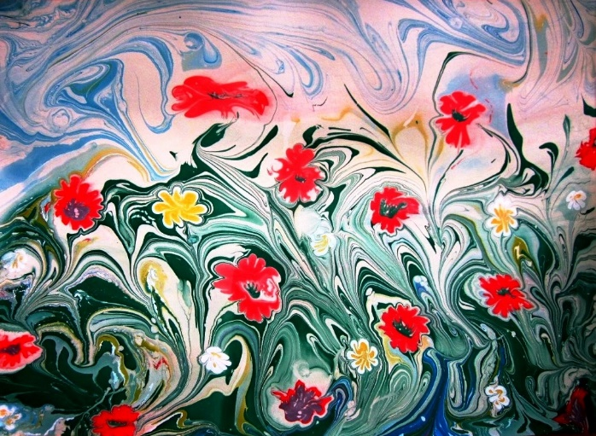
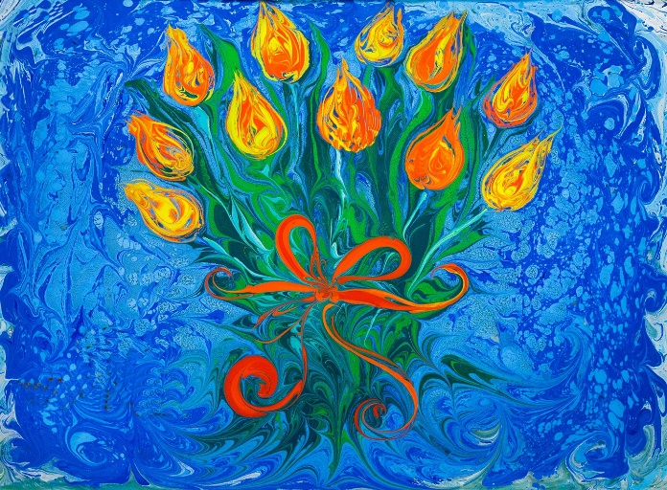
В процессе работы, предугадать, как растекутся краски, очень сложно. Поэтому здесь нет определенных рамок и ограничений, а только личный полет фантазии и идеи безграничны. И каждый рисунок будет, в своем роде, единственным и неповторимым.

Slide 9
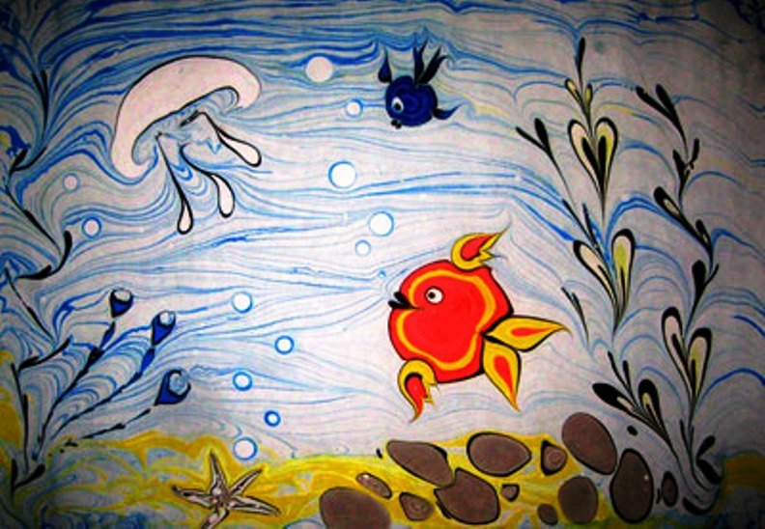
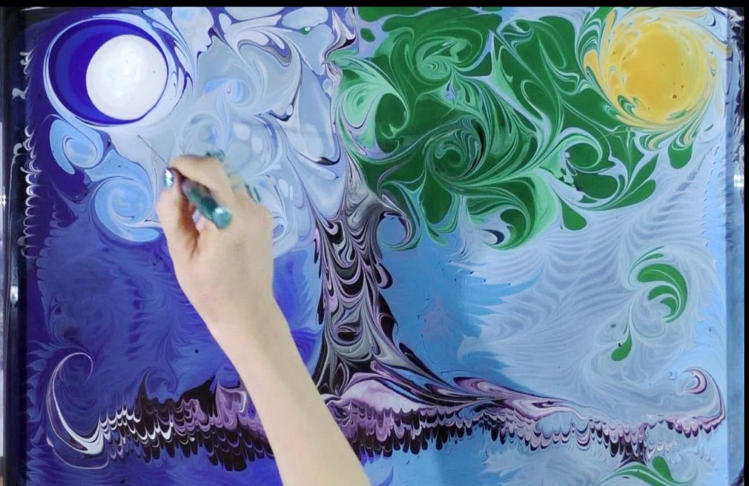
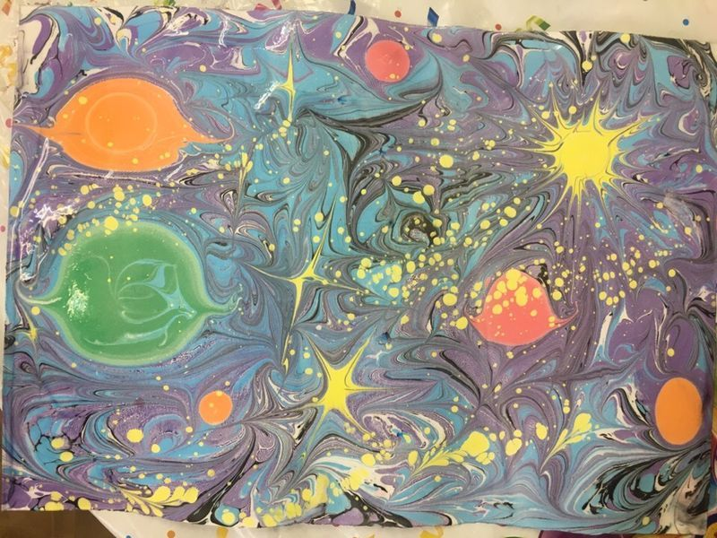
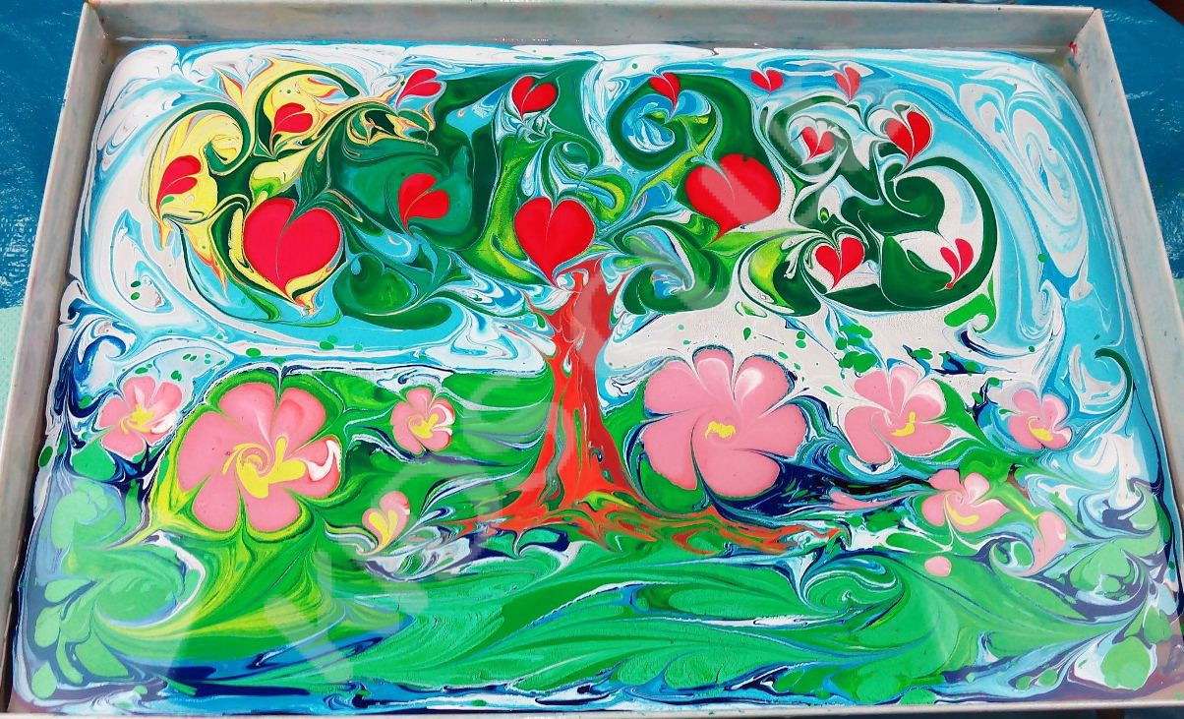
Яркие краски на воде поднимают настроение, сотворчество с водой приближает к природе и к себе

Slide 10
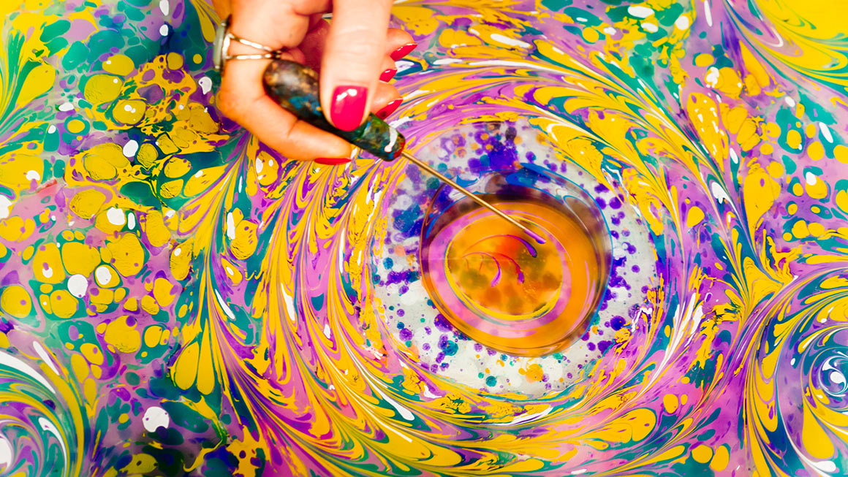
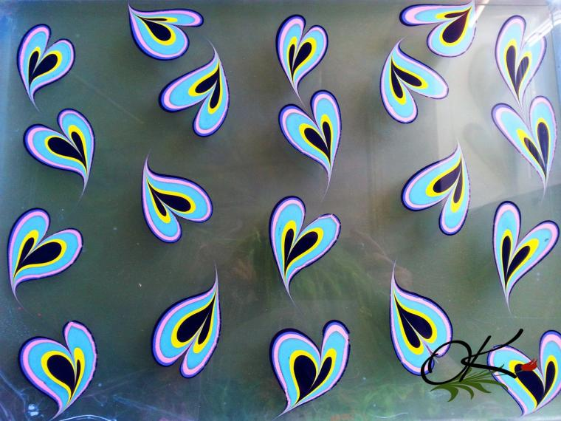
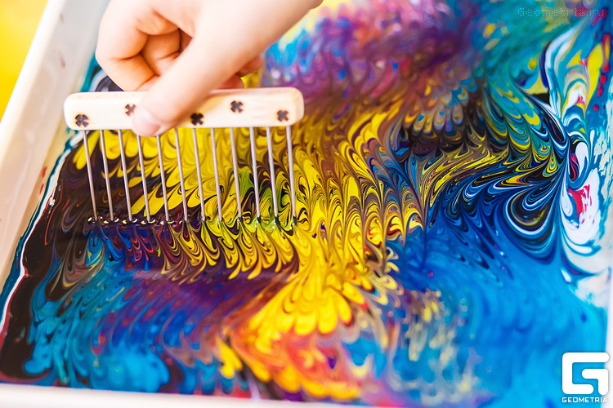
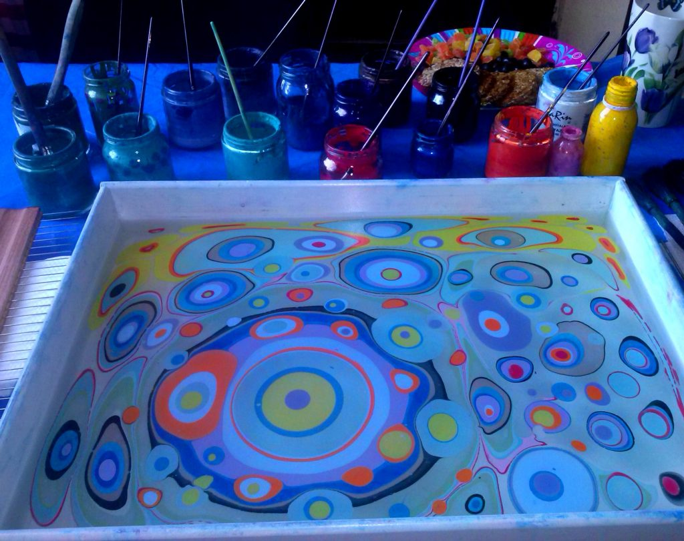
Наблюдение за расплывающимися разноцветными пятнами и плавными изгибами линий на поверхности воды создаёт седативный эффект, снятию эмоционального напряжения.

Slide 11
Желаю творческих успехов!

